Slide 1
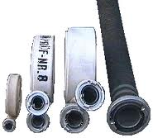
Schlauchkunde

Slide 2
Geschichtlicher Hintergrund
Seit 1558 gibt es Schläuche
Erfinder ist der Holländer Jan van der Heyde
Die ersten dichten Schläuche ließ Herzog Karl August von Sachsen-Weimar weben
Der erste gummierte Schlauch wurde 1865 auf dem Deutschen Feuerwehrtag in Leipzig vorgestellt

Slide 3
Einteilung
Wir teilen Schläuche wie folgt ein:
Druckschläuche
Druckschläuche S
Saugschläuche

Slide 4
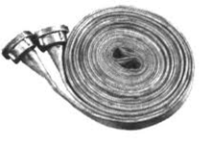
Druckschläuche
Druckschläuche dienen zur Förderung von Löschmitteln (Wasser / Schaum)
Anwendung als „Angriffsschläuche“ und „Transportleitungen“

Slide 5
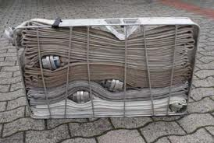
Druckschläuche
Anforderungen:
Gute Wasserdichtigkeit
Hohe Druckfestigkeit
Glatte Innenwand
Gute Grifffestigkeit
Geschmeidigkeit
Lange Lebensdauer
Geringes Gewicht
Hohe Verottungsfestigkeit
Wenig Raumbedarf

Slide 6
Druckschläuche
Nicht in Glasscherben legen
Nicht über den Boden schleifen
Nicht knicken
Nicht über scharfe Kanten ziehen
Verdrehungen vermeiden
Keine Säure, Laugen, Öl und Chemikalien
Schlauchleitung langsam füllen
Schlauchbrücken verwenden
Bei Frost: Wasserzufuhr nicht unterbrechen, nicht einrollen, langsam auftauen

Slide 7
Druckschläuche
Nach der Benutzung:
Keine Reinigungsmittel benutzen
Sofort trocknen
Dichtungen und Sperringe kontrollieren
Sonne vermeiden
Nasse Schläuche einfach rollen
Trockene Schläuche doppelt rollen

Slide 8
Druckschläuche
Größen:
Benennung Innendurchmesser Länge
(mm) (m)
A 110 mm 5m 10m 20m
B 75 mm 5m 15m 20m
C 52 52 mm 15m 30m
C 42 42 mm 15m 30m (Schnellangriff)
D 25 mm 5m 15m

Slide 9
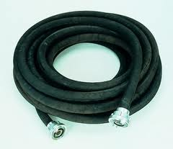
Druckschläuche S
Formbeständig
Schnellangriffseinrichtung im Tank- und Löschfahrzeug
Müssen Schwarz sein

Slide 10
Druckschläuche S
Größen:
Benennung Innendurchmesser Länge
(mm) (m)
Druck- 28 mm oder 32 mm 30m
schlauch S

Slide 11
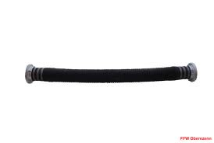
Saugschläuche
Entnahme von Wasser aus offenen Gewässern
Formstabile Schläuche
Stabilität durch Drahtspirale im inneren
Äußere Drahtspirale zum Schutz

Slide 12
Saugschläuche
Größen:
Benennung Innendurchmesser Länge
(mm) (m)
A-Saugschlauch 110 mm 2,5m 1,60m

